Slide 1

彻底搞懂动态规划
主讲老师：陈小玉
著作：《趣学算法》《趣学数据结构》
《算法训练营：海量图解+竞赛刷题》（入门篇、进阶篇）

Slide 2
动态规划秘籍
动态规划（Dynamic Programming，DP）是理查德·贝尔曼在研究多阶段决策过程优化问题时，提出的最优化原理。
动态规划是一种表格处理法，它把原问题分解为若干子问题，自底向上先求解最小的子问题，把结果存储在表格中，在求解大的子问题时直接从表格中查询小子问题的解，避免重复计算，从而提高效率。

Slide 3
动态规划秘籍
01
哪些问题可以使用动态规划？
02
常用的动态规划模板有哪些？
03
动态规划求解的秘籍是什么？

Slide 4
动态规划秘籍
01
哪些问题可以使用动态规划？
01
最优子结构
02
子问题重叠
03
无后效性

Slide 5
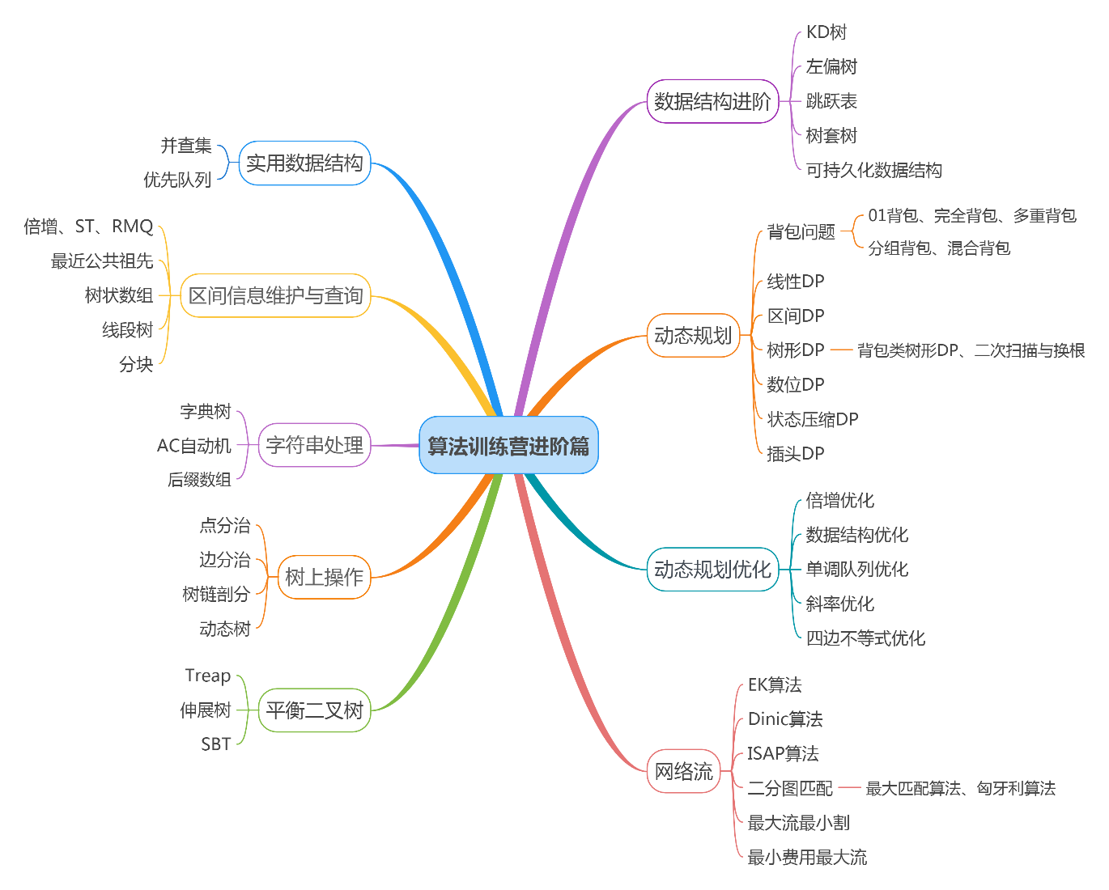
动态规划秘籍
常用的动态规划模板有哪些？
02

Slide 6
动态规划秘籍
动态规划求解的秘籍是什么？
03
状态
阶段
决策

Slide 7
动态规划秘籍
动态规划把原问题划分为若干子问题，每个子问题的求解过程构成一个阶段，求解完前一阶段后再求解后一阶段。根据无后效性，动态规划的求解过程构成一个有向无环图，求解的顺序就是该有向无环图的一个拓扑序。在有向无环图中，节点对应问题的状态，有向边对应状态之间的转移，转移时作出的选择就是决策。
状态、阶段、决策是动态规划的三个要素。

Slide 8
动态规划秘籍
例如，使用动态规划求解单源最短路径问题。

Slide 9
动态规划秘籍
（1）确定状态。dp[i]表示源点到节点i的最短距离。
（2）划分阶段。根据拓扑序列划分阶段。
（3）决策选择。考察当前节点的逆邻接点，将所有 逆邻接点的最短距离与边权之和取最小值得到dp[i]。
状态转移方程： dp[i] = min(dp[j]+w[j][i])
（4）边界条件。若源点为1，则令dp[1] = 0。
（5）求解目标。dp[i]，i = 2,3,…,n。

Slide 10
动态规划秘籍
求解动态规划问题时，如何确定状态和状态转移方程是关键，也是难点。不同状态表示和状态转移方程的算法复杂度可能不同。
动态规划问题灵活多变，在各类算法竞赛中层出不穷，需要多练习、多总结，见多识广，积累丰富的经验和发挥创造力。

Slide 11
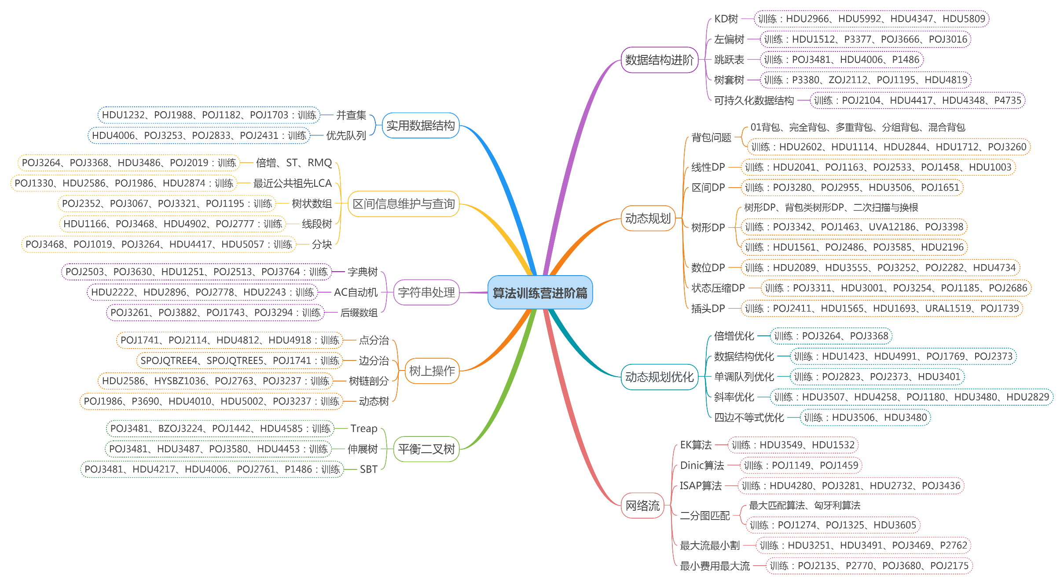

《算法训练营》进阶篇刷题图谱
扫码购书
进阶篇题单：https://vjudge.net/article/2642
QQ群：1029262418

